Slide 1
3.2 古典概型
3.2.1 古典概型

Slide 2
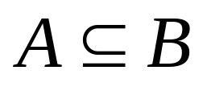
问题提出
1.两个事件之间的关系包括包含事件、相等事件、互斥事件、对立事件，事件之间的运算包括和事件、积事件，这些概念的含义分别如何？
若事件A发生时事件B一定发生，则 .
若事件A发生时事件B一定发生，反之亦
然，则A=B.若事件A与事件B不同时发
生，则A与B互斥.若事件A与事件B有且
只有一个发生，则A与B相互对立.

Slide 3
2.概率的加法公式是什么？对立事件的概率有什么关系？
若事件A与事件B互斥，则 P（A+B）=P（A）+P（B）.
若事件A与事件B相互对立，则 P（A）+P（B）=1.
3.通过试验和观察的方法，可以得到一些事件的概率估计，但这种方法耗时多，操作不方便，并且有些事件是难以组织试验的.因此，我们希望在某些特殊条件下，有一个计算事件概率的通用方法.

Slide 4
古典概型

Slide 5
知识探究（一）：基本事件
思考1：抛掷两枚质地均匀的硬币，有哪几种可能结果？连续抛掷三枚质地均匀的硬币，有哪几种可能结果？
（正，正），（正，反）， （反，正），（反，反）；
（正，正，正），（正，正，反），（正，反，正），（反，正，正），
（正，反，反），（反，正，反），（反，反，正），（反，反，反）.

Slide 6
思考2：上述试验中的每一个结果都是随机事件，我们把这类事件称为基本事件.在一次试验中，任何两个基本事件是什么关系？
互斥关系
思考3：在连续抛掷三枚质地均匀的硬币的试验中，随机事件“出现两次正面和一次反面”，“至少出现两次正面”分别由哪些基本事件组成？

Slide 7
思考4：综上分析，基本事件有哪两个特征？
（1）任何两个基本事件是互斥的；
（2）任何事件（除不可能事件）都可以表示成基本事件的和.
思考5：从字母a，b，c，d中任意取出两个不同字母的试验中，有哪些基本事件？事件“取到字母a”是哪些基本事件的和？
A={a，b}，B={a，c}，C={a，d}，D={b，c}，E={b，d}，F={c，d}；
A+B+C.

Slide 8
知识探究（二）：古典概型
思考1：抛掷一枚质地均匀的骰子有哪些基本事件？每个基本事件出现的可能性相等吗？
思考2：抛掷一枚质地不均匀的硬币有哪些基本事件？每个基本事件出现的可能性相等吗？

Slide 9
思考3：从所有整数中任取一个数的试验中，其基本事件有多少个？
无数个
思考4：如果一次试验中所有可能出现的基本事件只有有限个（有限性），且每个基本事件出现的可能性相等（等可能性），则具有这两个特点的概率模型称为古典概型. 在射击练习中，“射击一次命中的环数”是古典概型吗？为什么？
不是，因为命中的环数的可能性不相等.

Slide 10
思考5：随机抛掷一枚质地均匀的骰子是古典概型吗？每个基本事件出现的概率是多少？你能根据古典概型和基本事件的概念，检验你的结论的正确性吗？
P（“1点”）= P（“2点”）= P（“3点”）= P（“4点”）=P（“5点”）= P（“6点”）
P（“1点”）+P（“2点”）+ P（“3点”）+ P（“4点”）+P（“5点”）+ P（“6点”）=1.

Slide 11
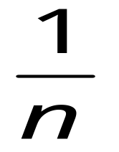
思考6：一般地，如果一个古典概型共有n个基本事件，那么每个基本事件在一次试验中发生的概率为多少？
思考7：随机抛掷一枚质地均匀的骰子，利用基本事件的概率值和概率加法公式，“出现偶数点”的概率如何计算？“出现不小于2点” 的概率如何计算？

Slide 12
思考8：考察抛掷一枚质地均匀的骰子的基本事件总数，与“出现偶数点”、“出现不小于2点”所包含的基本事件的个数之间的关系，你有什么发现？
P（“出现偶数点”）=“出现偶数点”所包含的基本事件的个数÷基本事件的总数；
P（“出现不小于2点”）=“出现不小于2点”所包含的基本事件的个数÷基本事件的总数.

Slide 13
思考9：一般地，对于古典概型，事件A在一次试验中发生的概率如何计算？
P（A）=事件A所包含的基本事件的个数÷基本事件的总数.
思考10：从集合的观点分析，如果在一次试验中，等可能出现的所有n个基本事件组成全集U，事件A包含的m个基本事件组成子集A，那么事件A发生的概率 P（A）等于什么？特别地，当A=U，A=Ф时，P（A）等于什么？

Slide 14
理论迁移
例1 单选题是标准化考试中常用的题型，一般是从A，B，C，D四个选项中选择一个正确答案．如果考生掌握了考查的内容，他可以选择唯一正确的答案，假设考生不会做，他随机地选择一个答案，问他答对的概率是多少？
0.25

Slide 15
例2 同时掷两个骰子，计算：
（1）一共有多少种不同的结果？
（2）其中向上的点数之和是7的结果有多少种？
（3）向上的点数之和是5的概率是多少？
36；6；1/6.

Slide 16
例3 假设储蓄卡的密码由4个数字组成，每个数字可以是0，1，2，…，9十个数字中的任意一个.假设一个人完全忘记了自己的储蓄卡密码，问他到自动取款机上随机试一次密码就能取到钱的概率是多少？
0.00001

Slide 17
例4 某种饮料每箱装6听，如果其中有2听不合格，质检人员依次不放回从某箱中随机抽出2听，求检测出不合格产品的概率.
8÷30+8÷30+2÷30=0.6

Slide 18
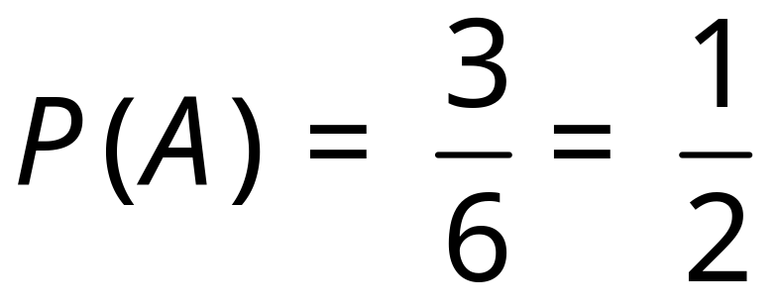
例5 某招呼站每天均有上、中、下等级的客车各一辆经过（开往省城）.某天，王先生准备在此招呼站乘车前往省城办事，但他不知道客车的车况及发车的顺序，为了尽可能乘上上等车，他采取如下策略：先放过第一辆，如果第二辆比第一辆好，则上第二辆，否则上第三辆，求王先生乘上上等车的概率.

Slide 19
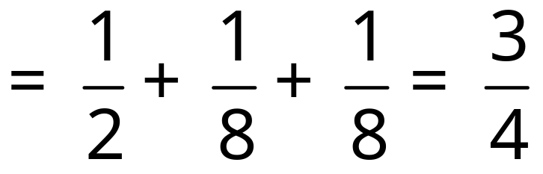
例6 在1,2,3,4,5五条线路的公交车都停靠的车站上，张老师等候1,3,4路车.已知每天2,3,4,5路车经过该站的平均次数是相等的，1路车经过该站的次数是其它四路车经过该站的次数之和，若任意两路车不同时到站，求首先到站的公交车是张老师所等候的车的概率.
P(A₁＋A₃＋A₄)= P(A₁)＋P(A₃)＋P(A₄)

Slide 20
小结作业
1.基本事件是一次试验中所有可能出现的最小事件，且这些事件彼此互斥.试验中的事件A可以是基本事件，也可以是有几个基本事件组合而成的.
2.有限性和等可能性是古典概型的两个本质特点，概率计算公式P（A）=事件A所包含的基本事件的个数÷基本事件的总数，只对古典概型适用

Slide 21
3.有限性和等可能性是古典概型的两个本质特点，概率计算公式P（A）=事件A所包含的基本事件的个数÷基本事件的总数，只对古典概型适用
练习：
P133～134习题3.2 A组 ： 1，2，3，4.

